Slide 1
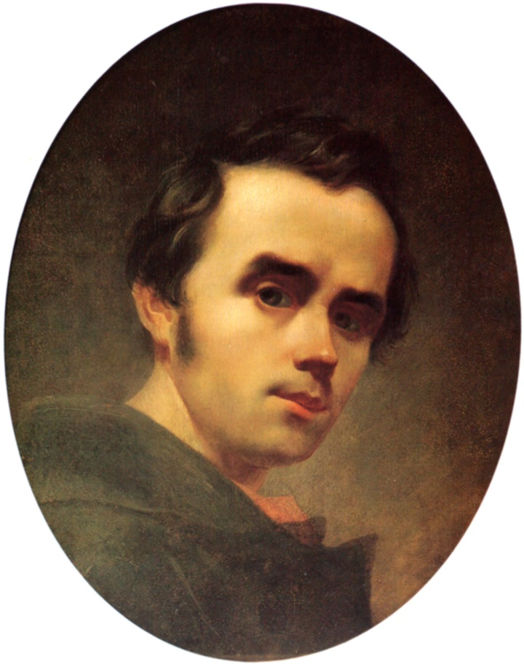
Презентація проекту на тему: «Автобіографічне підґрунтя інтимної лірики Тараса Шевченка»
Міністерство освіти і науки України
Відділ освіти виконавчого комітету Роменської міської ради Сумської області
Роменська міська Мала академія наук учнівської молоді

Slide 2
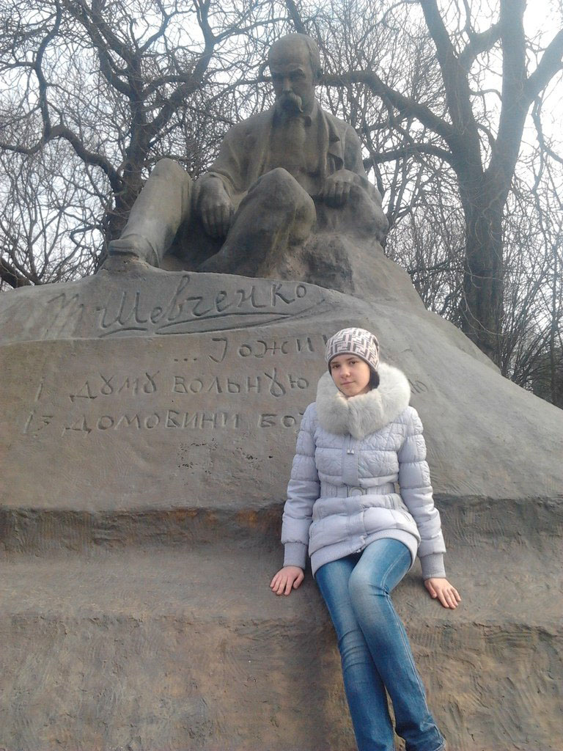
Автор: Гончаренко Валерія Юріївна
слухач секції “Історія”
Роменської міської Малої академії наук учнівської молоді
Науковий керівник:
Рябченко НаталіяОлександрівна,
керівник секції “ Історія”

Slide 3
Мета проекту:
на основі джерельної бази висвітлити сторінки історії, пов’язані з жінками, яких кохав Кобзар та проаналізувати їх роль у його творчості.
Завдання проекту:
дослідити вплив особистих почуттів, переживань , кохання Т.Г.Шевченка у власному житті на його творчість

Slide 4
Безперечно у житті кожної людини є кохання. Звичайно ж, Тарас Григорович Шевченко не був виключенням. Історія зберегла імена жінок, які полонили серце Тараса. Не завжди почуття поета лишали слід у поезії. Але ж і сказати, що жінки і світлі почуття до них не відіграли значної ролі в житті і творчості Шевченка - це, значить, погрішити проти істини. Коханим жінкам він присвячував твори, які є більш відомими як автобіографічні вірші. Вони всі належать до жанру інтимної лірики.

Slide 5
Кохання Тараса Шевченка
Першим коханням молодого Шевченка була Оксана, його ровесниця. Родичі та знайомі закоханих були впевнені, що молоді одружаться, щойно досягнуть відповідного віку. Але надії були марними — Тарас у валці свого пана Павла Енгельгардта мусив поїхати до Вільна. Розлука була несподівана і довга. Усе своє життя Шевченко згадував ту дівчину, яку колись кохав.

Slide 6
« А дівчина При самій дорозі Недалеко коло мене Плоскінь вибирала, Та й почула, що я плачу. Прийшла, привітала, Утирала мої сльози І поцілувала...» «Ми вкупочці колись росли, Маленькими собі любились. А матері на нас дивились Та говорили, що колись Одружимо їх»
У віршах, присвячених Оксані, ''Мені тринадцятий минало'', ''Ми вкупочці росли'', ''Не молилася за мене'', створених на засланні, доторкаємося до особисто пережитого Шевченком.
Першим сильним почуттям Тараса було його дитяче кохання до Оксани Коваленко. Вона стала Шевченковою Беатріче, а її особиста трагічна доля стала трагедією його серця.

Slide 7
Кохання до вільної дівчини, чорнобрової Дуні Гусиківської, розбилося об пута кріпацтва.
Будучи студентом Академії мистецтв у Петербурзі, Шевченко переживає захоплення Амалією Клоберг, дівчиною-натурницею, яку вивів під ім'ям Паші в повісті ''Художник''.

Slide 8
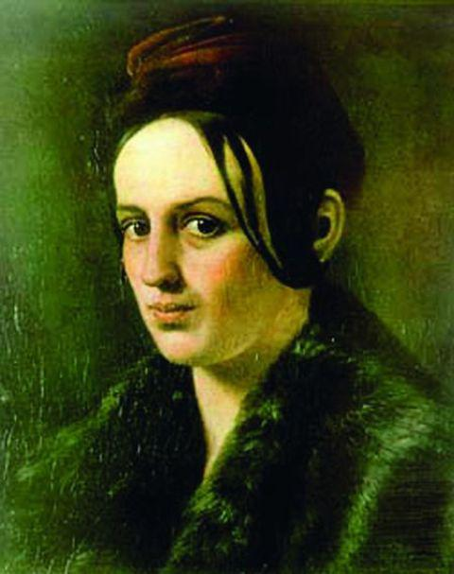
Закохане серце Варвари Рєпніної, дочки російського державного діяча, відчуло великий поетичний талант Шевченка. Княжна першою назвала його генієм, нехтуючи людськими забобонами, сміливо простягла руку через соціальну безодню між нею і поетом. Чи соціальна нерівність, чи відсутність справжнього почуття з боку Шевченка стали на шляху до поєднання його долі з долею В.Рєпніної? Ця таємниця назавжди схована в їхніх серцях. Але вже той факт, що Шевченко подарував їй свій автопортрет, присвятив поему російською мовою ''Тризна'', є свідченням глибокої симпатії до цієї неординарної жінки. Згодом вона стала близьким другом, сестрою і сумлінням поета.
«Для вас я радостно сложил
Свои житейские оковы,
Священнодействовал я снова
И слезы в звуки перелил.
Ваш добрый ангел осенил
Меня бессмертными крылами
И тихостройными речами
Мечты о рае пробудил.»

Slide 9
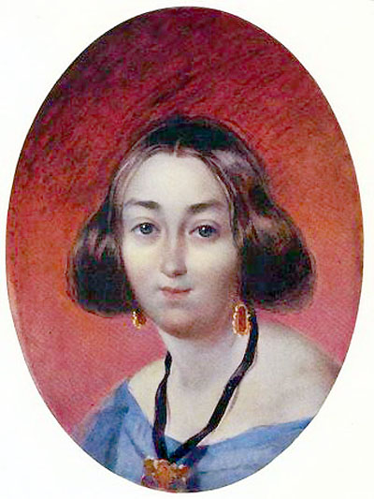
‘ 'Ганні вродливій'' (так називав Тарас дружину полковника Платона Закревського, власника села Березова Рудка, що на Полтавщині) поет присвятив поему ''Слепая'', а також поезії ''Г.З.'' та ''Якби зустрілися ми знову...'', своєму ''єдиному великому коханню''. В цих віршах і відвертість, і щедрість серця поета, і шляхетність почуття, і зрілість майстра слова. У рядках любові звучить біль самотності. Зболене тугою любові серце зберегло чарівне почуття до заміжньої жінки, ''свята чорнобривого''.
« А я зрадів би, моє диво! Моя ти доле чорнобрива! Якби побачив, нагадав Веселеє та молодеє Колишнє лишенько лихеє. Я заридав би, заридав! І помоливсь, що не правдивим, А сном лукавим розійшлось, Слізьми-водою розлилось Колишнєє святеє диво!»

Slide 10
Після всього пережитого на засланні почуття самотності ще більше заполонило душу Кобзаря, і він остаточно наважився одружитися. В дорозі до Петербурга і Москви обставини змусили Тараса Григоровича зупинитись у Нижньому Новгороді. Він дуже швидко знайомиться з оточенням, зокрема, з молодою і дуже вродливою 16-річною артисткою Катрусею Піуновою.
Закохавшись, Шевченко попросив батьків віддати за нього дочку. Мати намагалася довести, що Катруся ще дитина, а Шевченко значно старший, щоб пом'якшити відмову. Змучений самотністю, поет мріє про пару. Боляче і сумно перегортати сторінки останніх його романів.

Slide 11
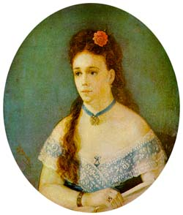
Катруся Піунова

Slide 12
Любов сліпа. І генії теж підвладні цій хворобі. Останнім почуттям, що спалахнуло в серці Шевченка, була любов до Ликери Полусмакової, колишньої наймички, кріпачки. Сучасники поета скептично ставилися до цього об'єкта його кохання. Ликера для Шевченка була останньою соломинкою, яка мала врятувати його від самотності, останньою надією на створення свого маленького раю.

Slide 13
Лукерія Полусмак

Slide 14
Він запропонував їй одружитися і виїхати в Україну. Вірив, що саме поруч з нею вдасться пережити всі негоди і знайти щастя у ''хатині тихій і веселій''. Адже неодмінною умовою ''благодаті'' він вважав сімейну ідилію у власній хатині. Але не судилося стати Ликері Шевченковою долею. Згодом вона виходить заміж за перукаря Яковлева.
А серце поета переповнюють біль, розпач, безнадія від усвідомлення страшної, всепоглинаючої самотності. У поетичних рядках відчуваємо радість кохання і крах надій, невимовний душевний біль. Любовні поезії сумні, а подекуди й трагічні, як і його доля.

Slide 15
Та навіки залишився з нами той, ''хто зробив своє велике діло, хто не зазнав щастя живим і кого ждало інше щастя вже по смерті, тяжко зароблене щастя, безсмертне слово во віки і віки...''

Slide 16
Дякую за увагу!

